Slide 1
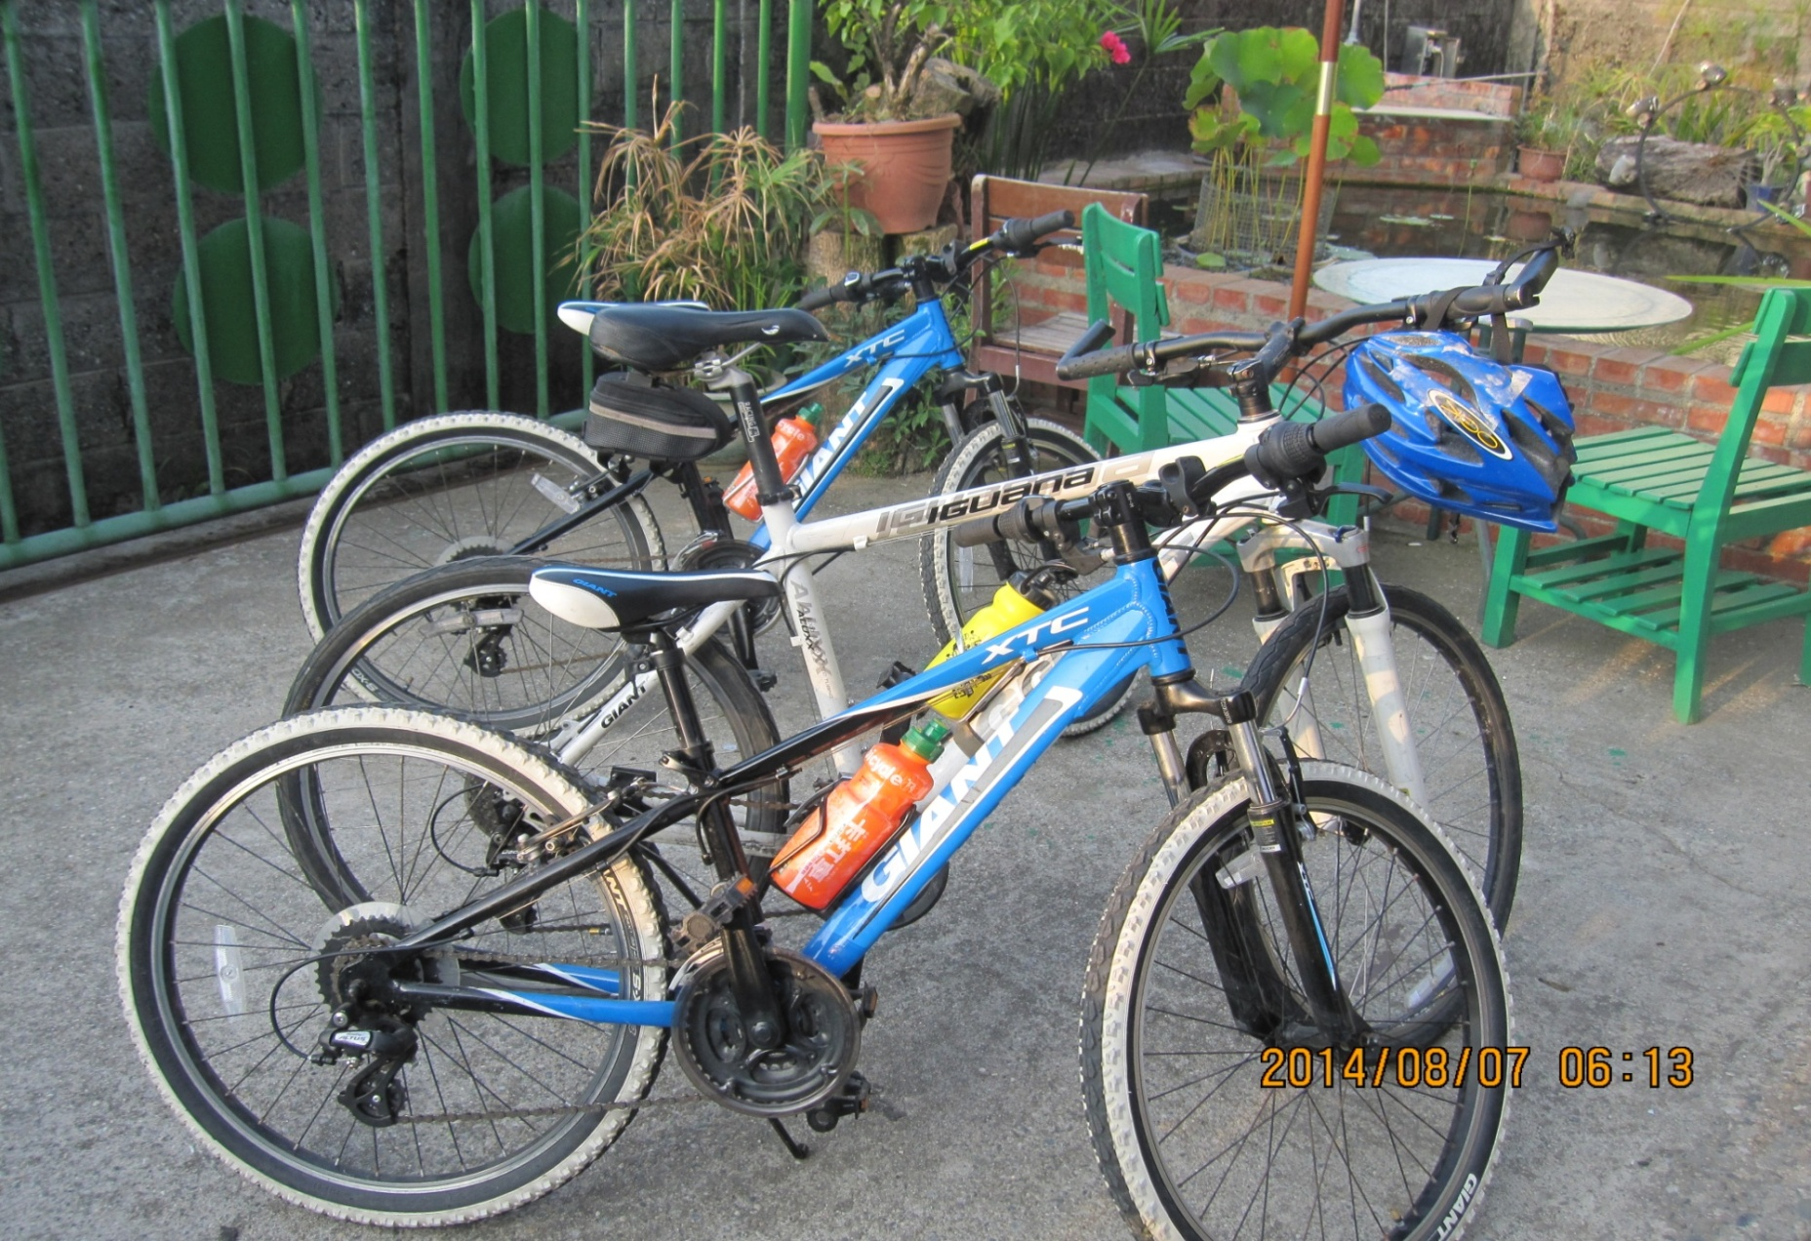
2014年 麥哲倫探索築夢計畫 我是自行車手

Slide 2
動機
因為我身體不好，所以我想趁著暑假
來挑戰騎長距離的腳踏車，鍛鍊我的
身體。

Slide 3
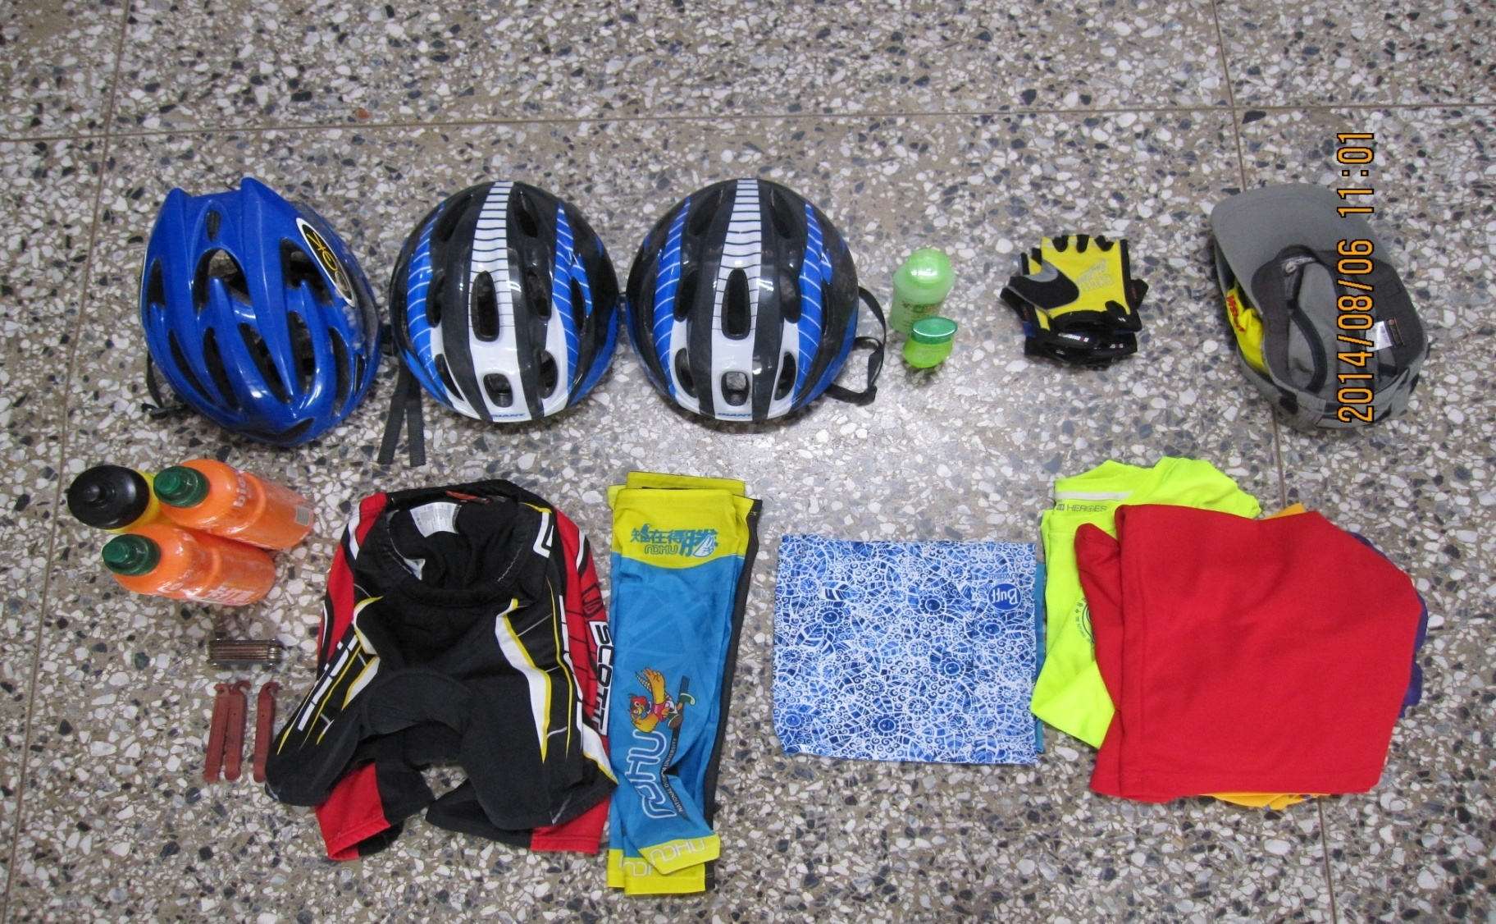
準備:安全帽、車褲、手套
‧‧‧‧‧‧

Slide 4
這是我們第一天要出發的照片 (太陽 才剛出來)

Slide 5
向目標前進

Slide 6
我們有經過吉安、壽豐、鳳林、萬榮、光復、瑞穗

Slide 7
我們已經騎到志學站了，好棒!

Slide 8
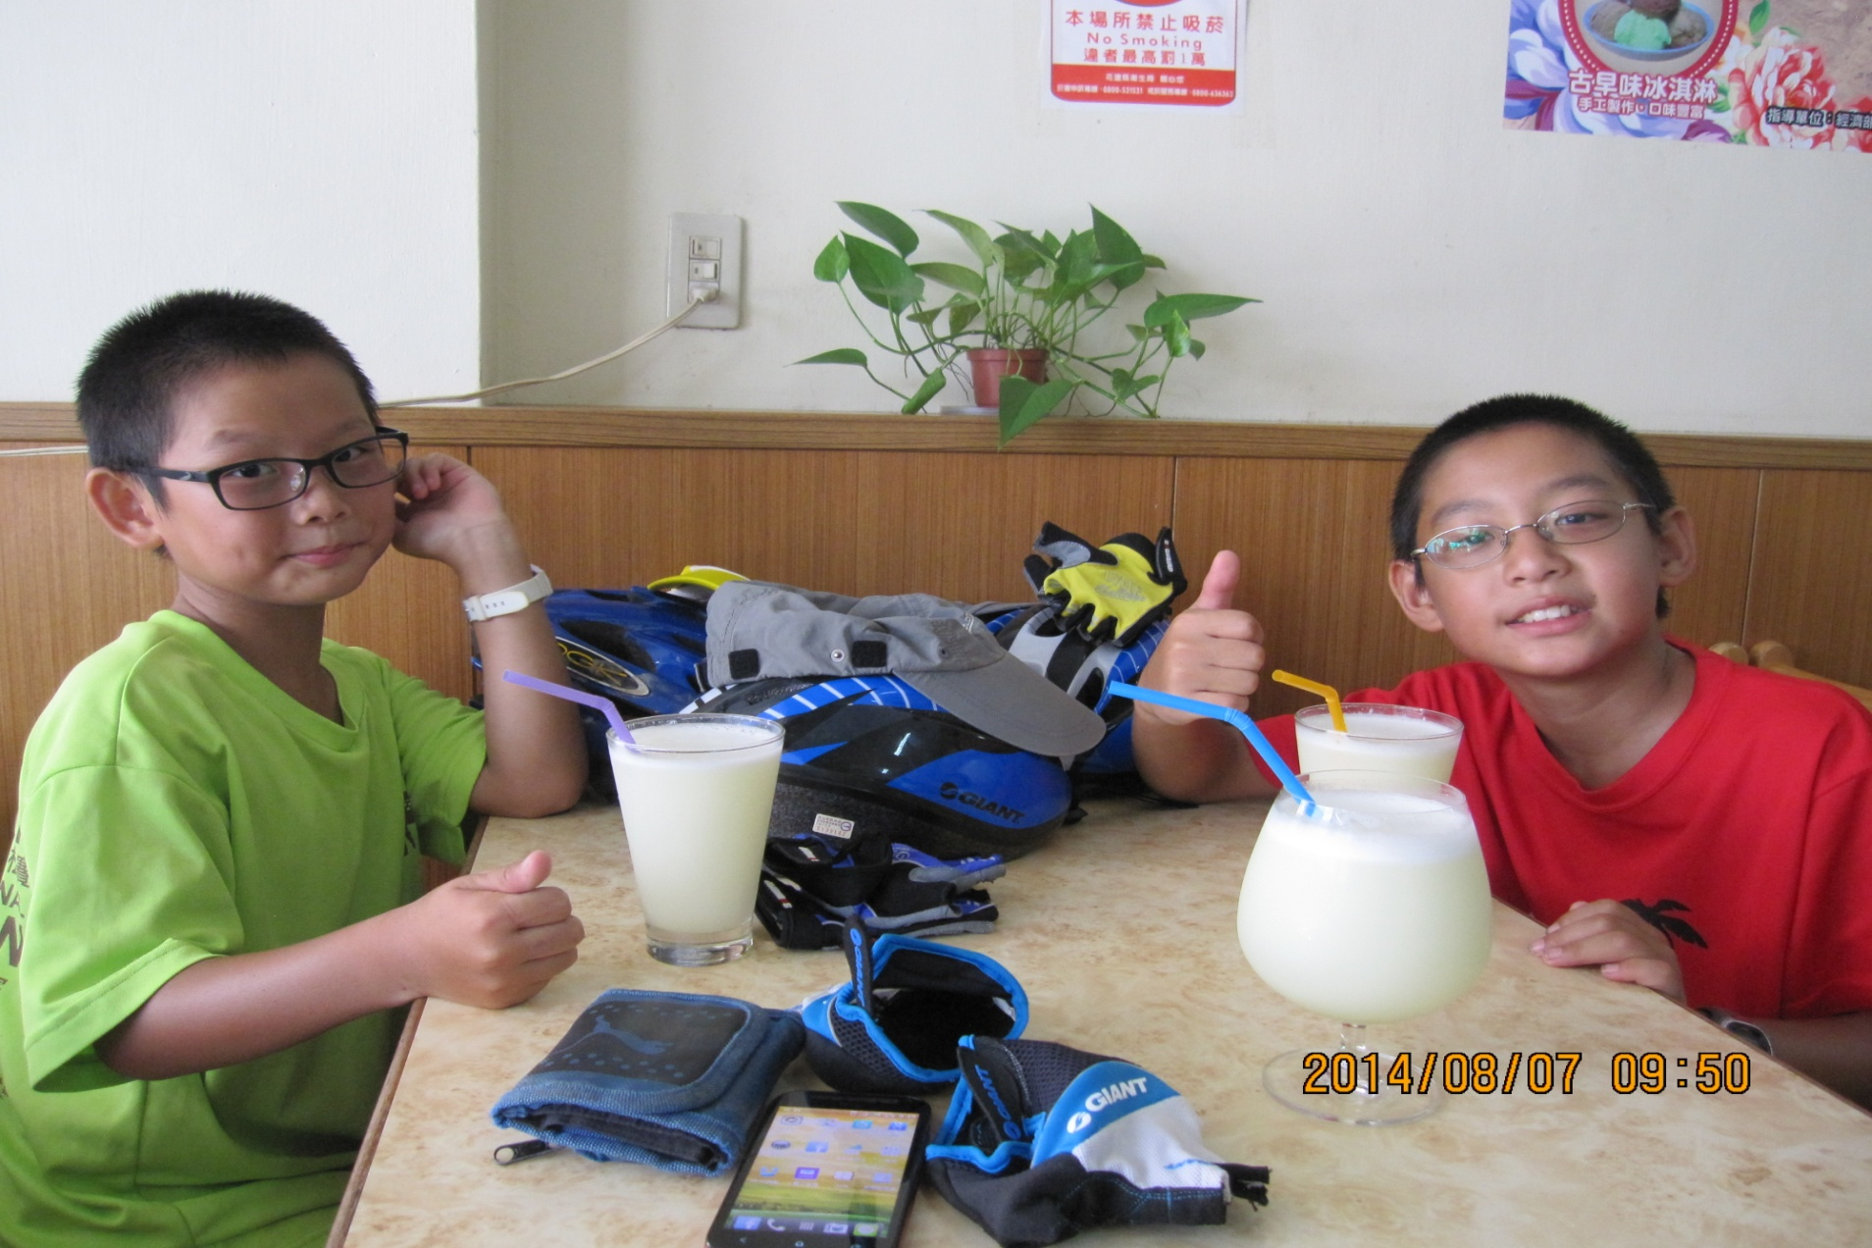
這是我們在鳳林明新水果店喝檸檬汁

Slide 9
吃冰囉

Slide 10
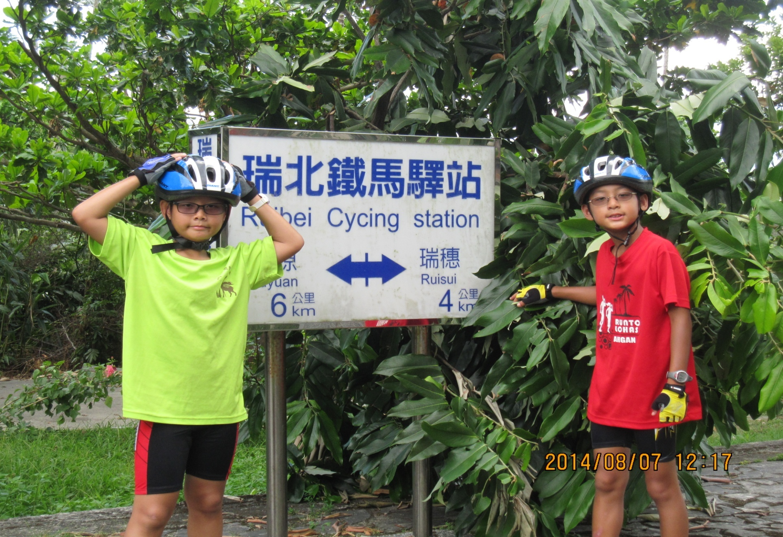
繼續前進GO GO GO !

Slide 11
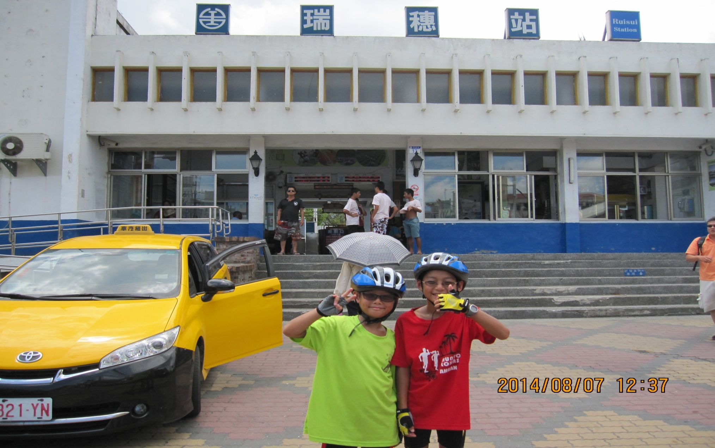
終於到了瑞穗,我們晒的像木碳了

Slide 12
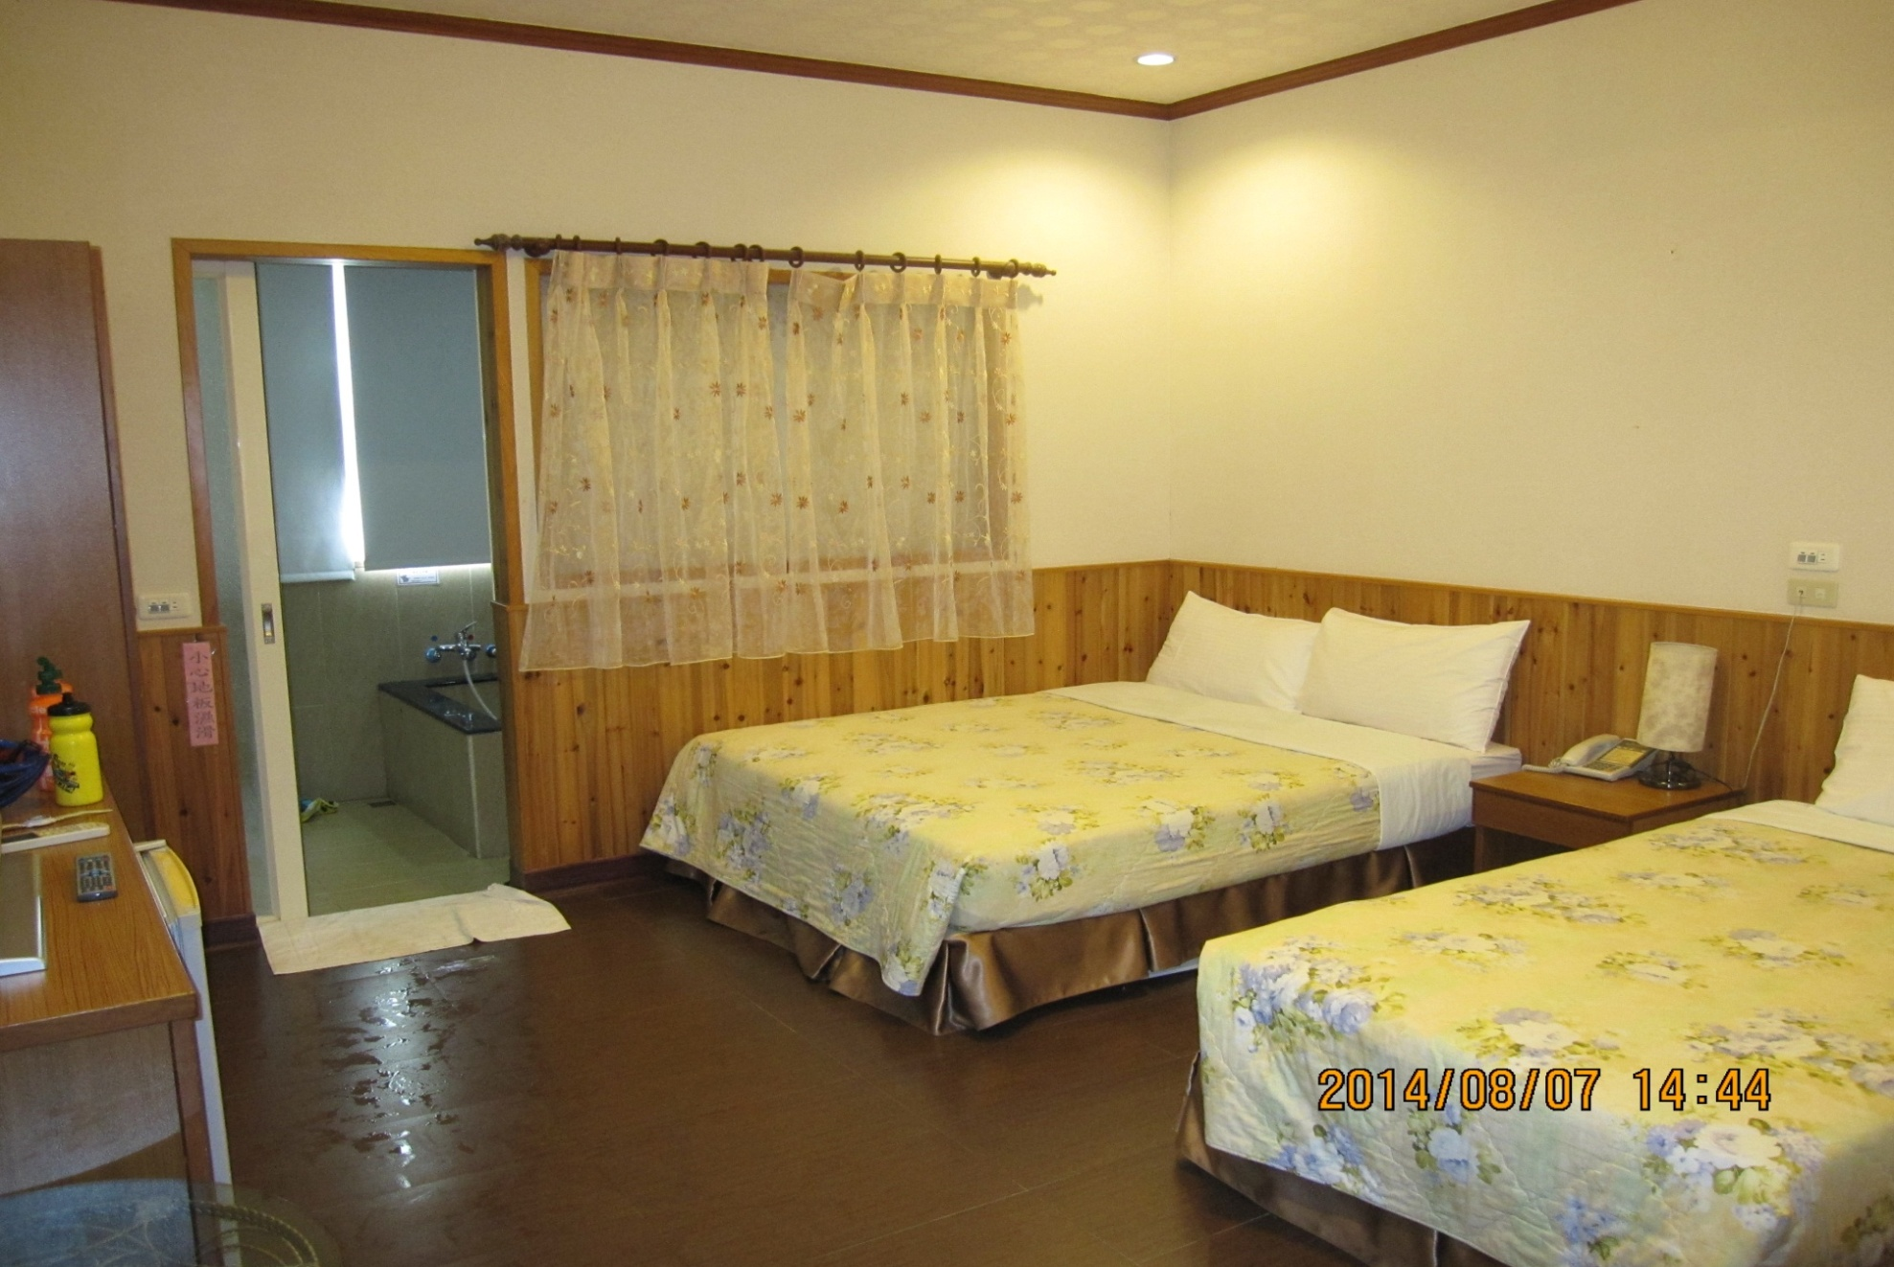
今晚住虎爺溫泉會館,好美呀!

Slide 13
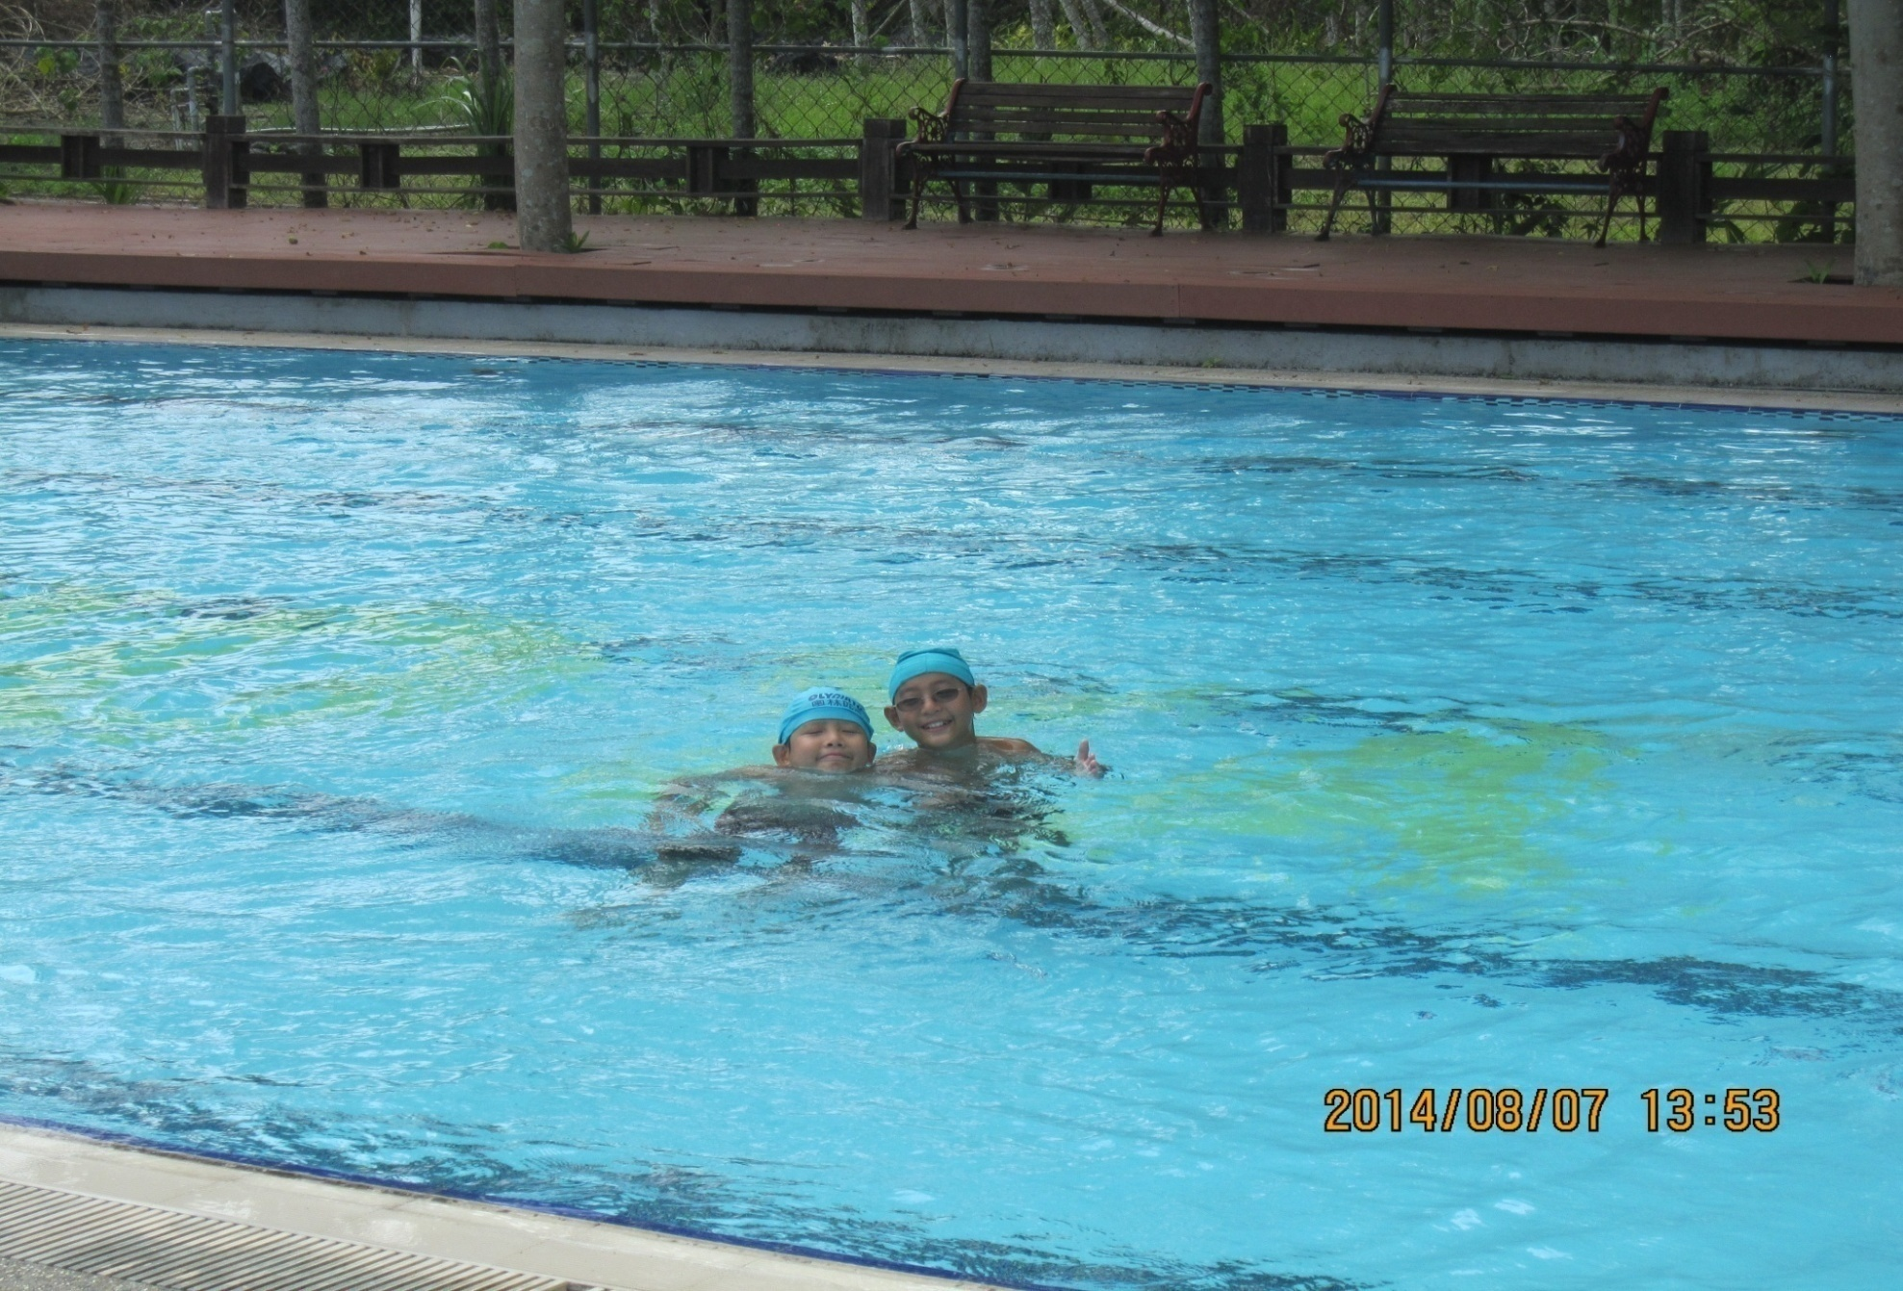
真的好累,趕快放鬆一下

Slide 14
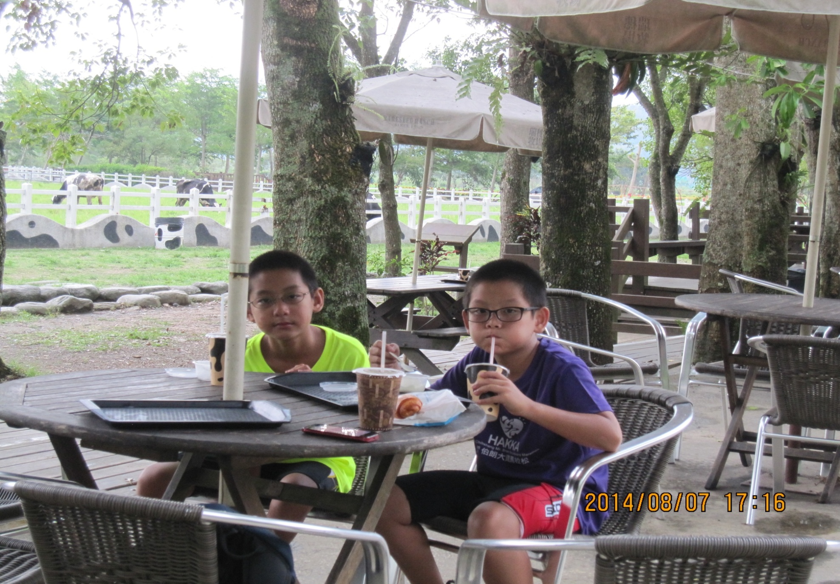
補充體力

Slide 15
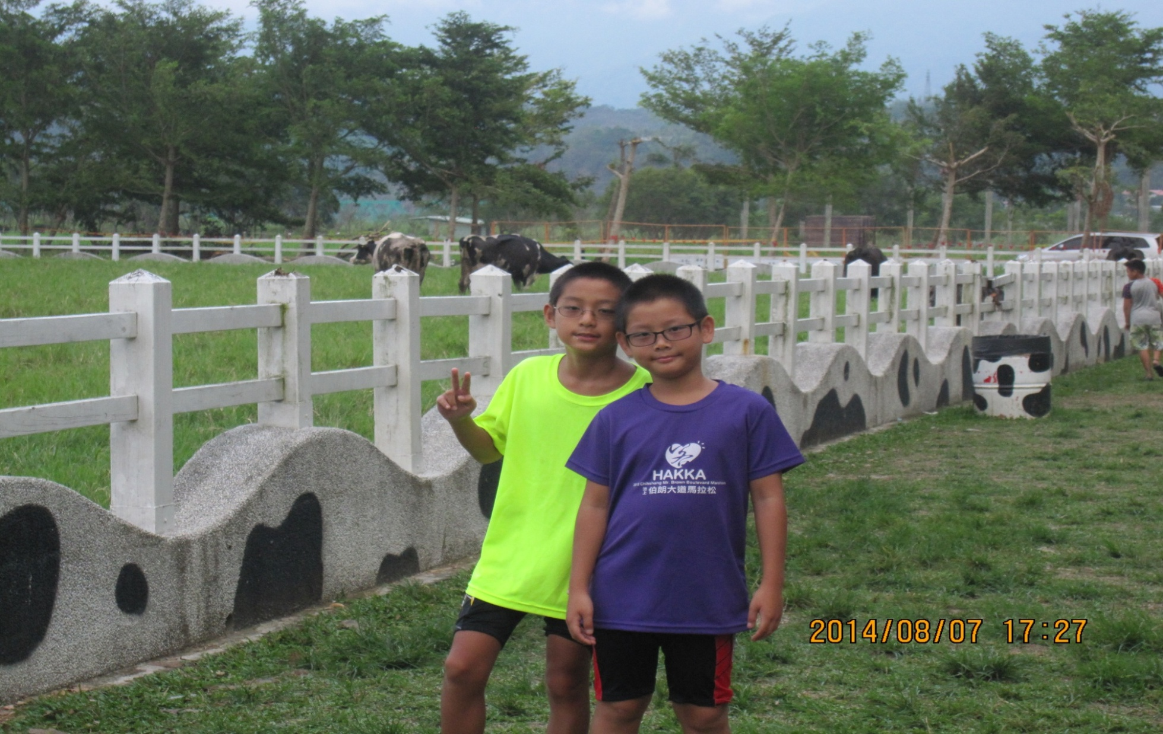
穗瑞牧場

Slide 16
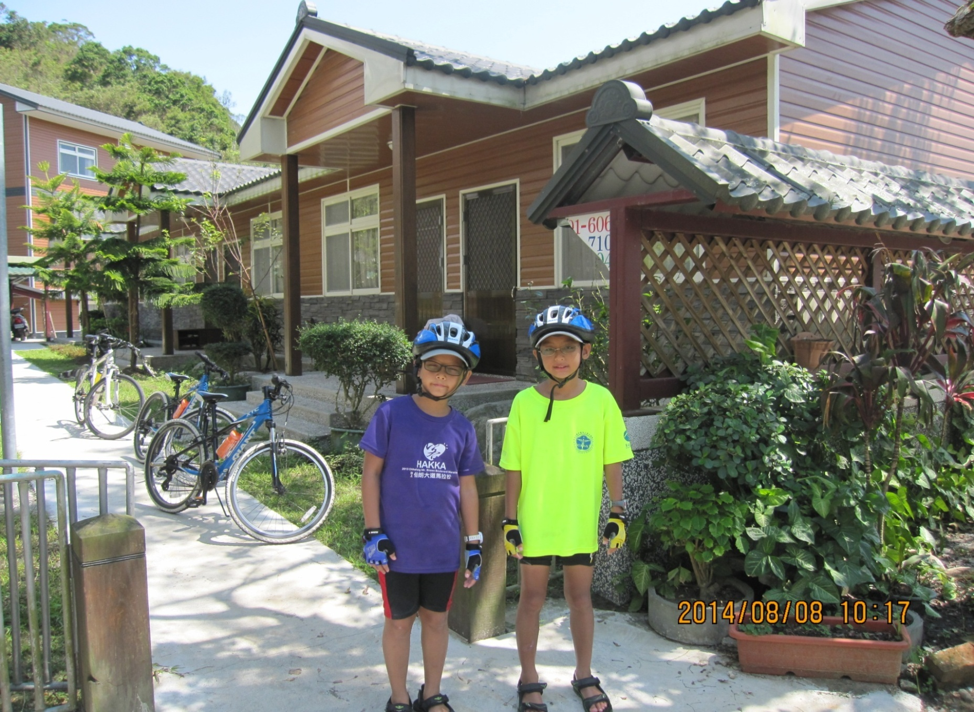
第二天早上,爸爸說我們再騎回去,天呀~~

Slide 17
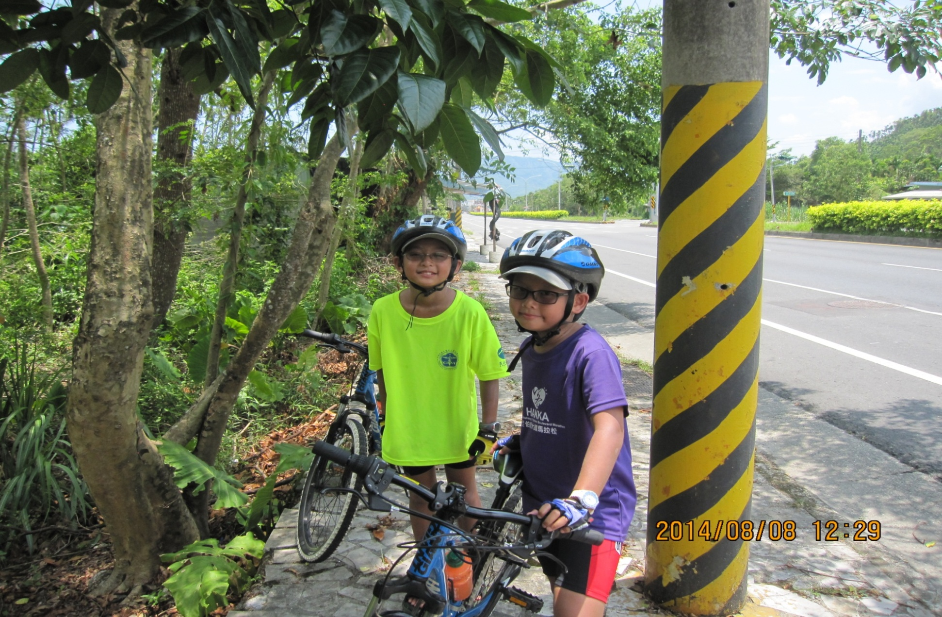
太陽好大,快受不了了,加油!快
到家了

Slide 18
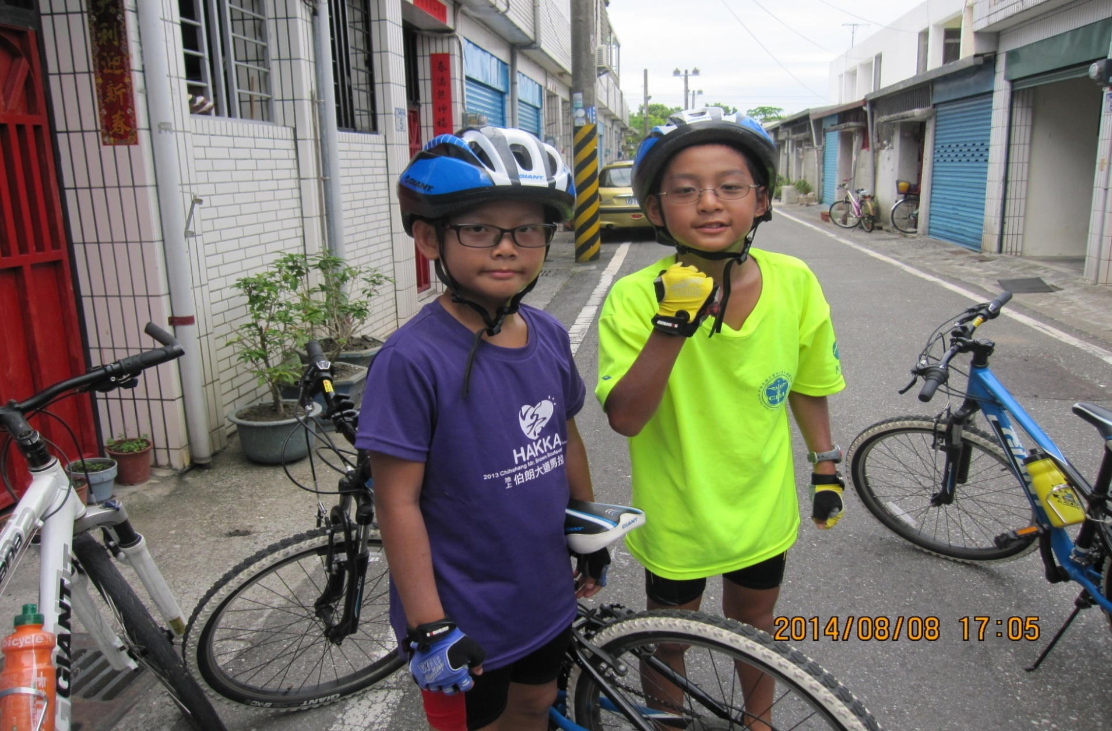
,
終於到了甜密的家Yes!

Slide 19
這次的挑戰讓我身體變得更健康，我 和我弟弟的感情也變得非常好，真是 一舉數得；另外我們也過了不一樣的 父親節，騎車是一件很棒的戶外活動
感想：

Slide 20
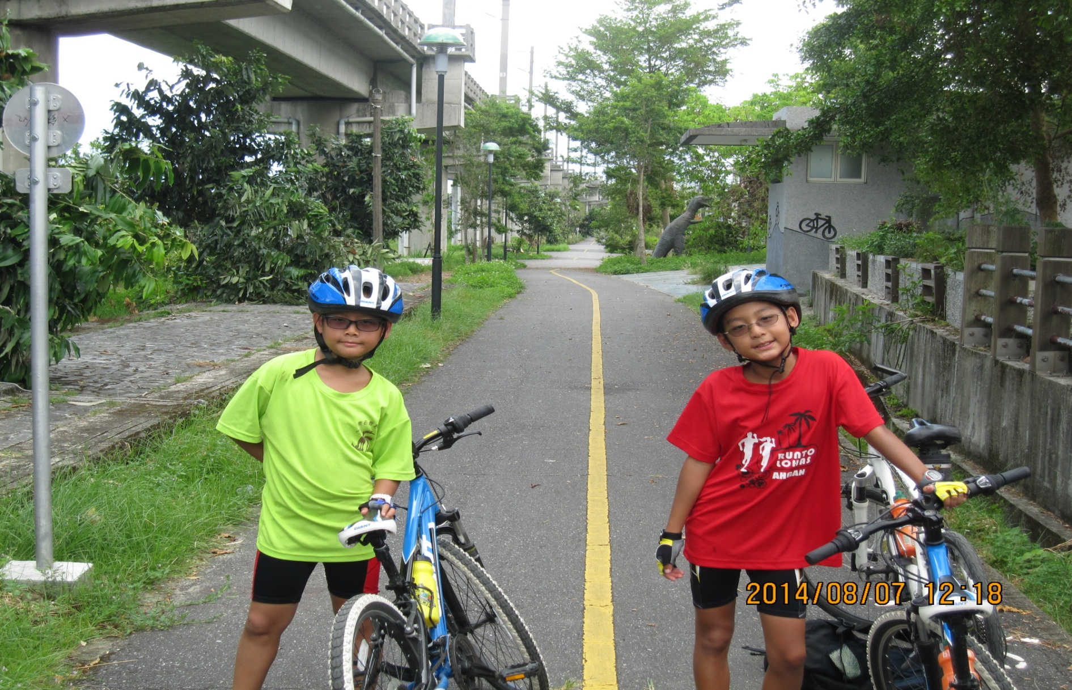
體
報告完畢,謝謝大家!

